Slide 1

Análisis Predictivo Precios De Vivienda En Boston
María Fernanda Robayo Laguna
Laura Sofia Cangrejo Perafan
Facultad De Ingeniería
Ingeniería De Sistemas

Slide 2

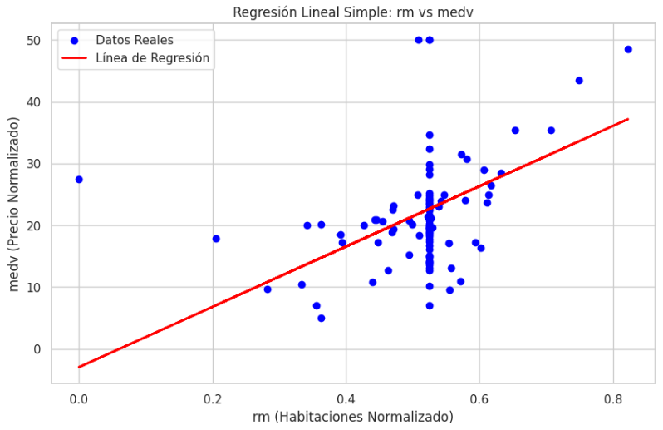
PREGUNTA DE INVESTIGACIÓN
¿Qué tan influyentes son las características físicas y socioeconómicas de las viviendas en la predicción de su precio?
Independiente → causa o influye
Rta: Las características de las viviendas, especialmente el número de habitaciones y el nivel socioeconómico, influyen directamente en su precio y permiten que el modelo realice una predicción adecuada.
Dependiente → efecto o resultado

Slide 3
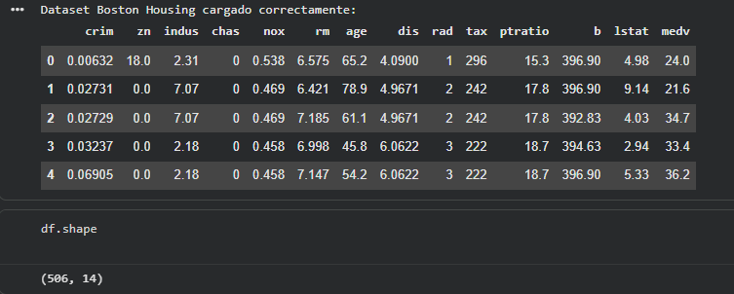
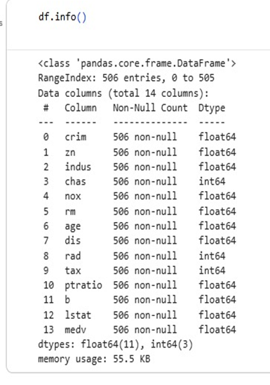
ANALISIS DEL DATASET
Total de variables: 14
Total de registros: 506
Tipos de variables: Numéricas

Slide 4
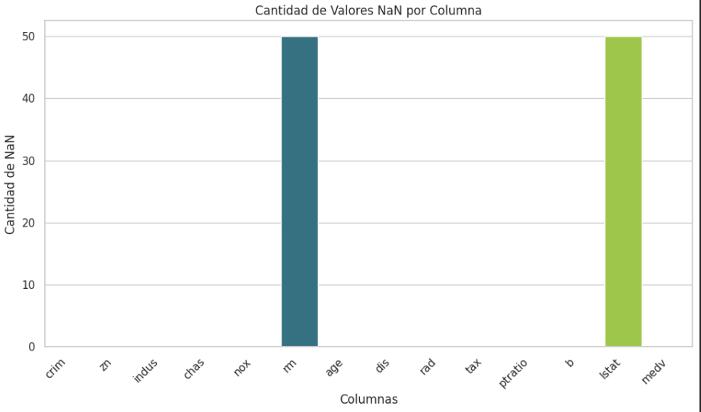
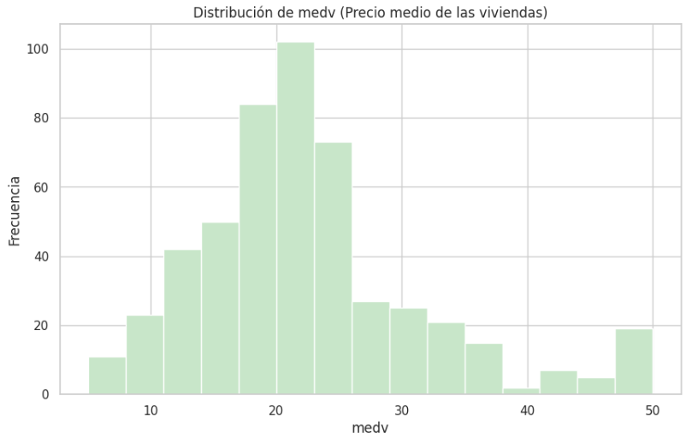
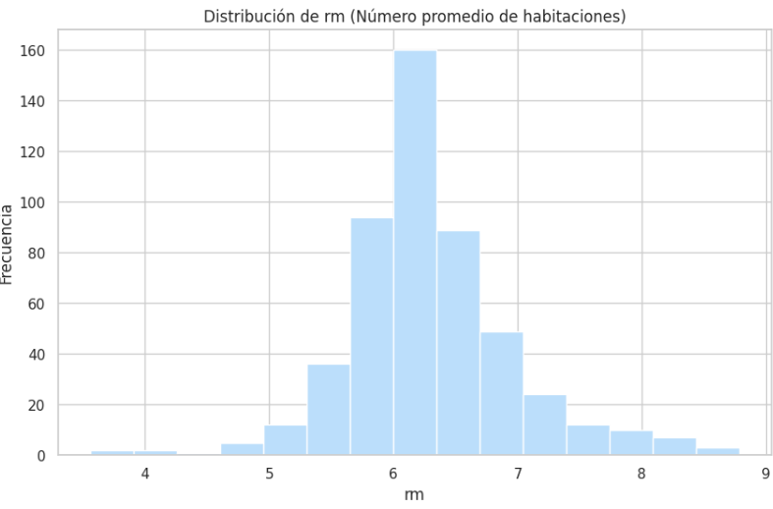
VISUALIZACIONES PRINCIPALES
Fueron generados intencionalmente para simular datos incompletos.
Muestran los valores faltantes en algunas variables.
La mayoría tiene precios medios, pocos muy bajos o muy altos.
Se evidencia un límite superior que puede afectar la precisión del modelo.
La mayoría tiene entre 5 y 7 habitaciones, pocos valores extremos.
Es una variable importante que influye directamente en el precio.

Slide 5
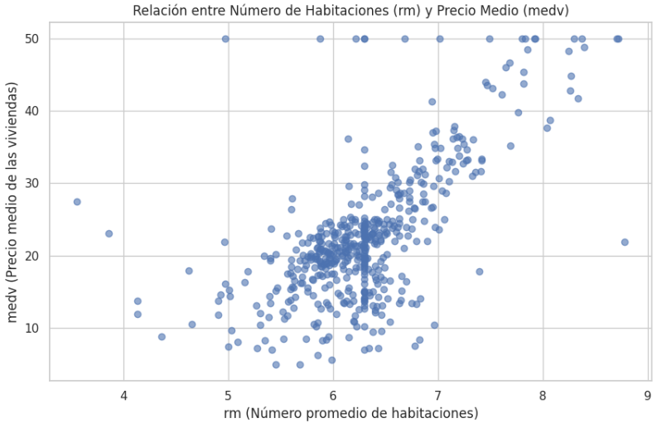
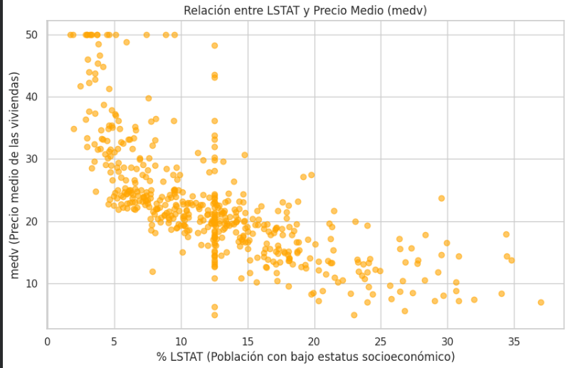
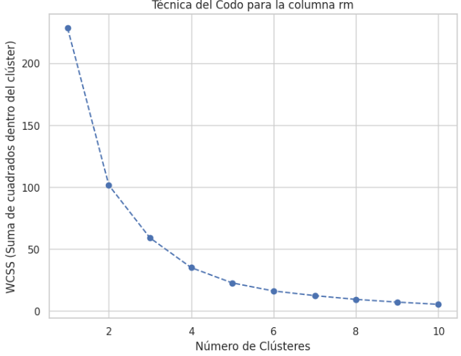
VISUALIZACIONES PRINCIPALES
Muestran la relación entre el número promedio de habitaciones y los precios de las viviendas.
Se observa que a mayor número de habitaciones, tienden a ser más caros.
Muestran la relación entre el porcentaje de población de menor estatus socioeconómico y los precios de las viviendas.
Se observa que a mayor LSTAT, los precios tienden a ser más bajos.
Muestran cómo cambia la agrupación de las viviendas al variar el número de clústeres.
Permiten decidir cuántos grupos diferentes de viviendas formar según sus características.

Slide 6
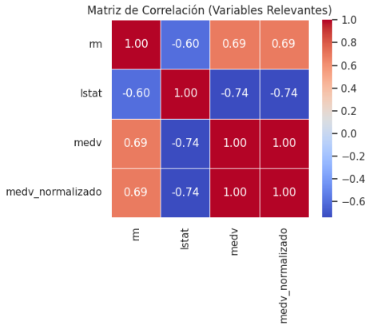
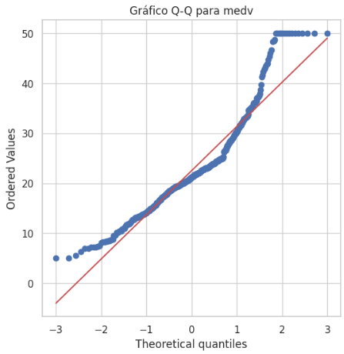
CARACTERÍSTICAS ENCONTRADAS EN EL PROCESO
Hallazgo | Qué muestra | Importancia
RM (habitaciones) | Relación positiva con el precio | Las casas con más habitaciones suelen ser más caras
LSTAT (% población de menor estatus) | Relación inversa con el precio | Las viviendas en áreas con mayor LSTAT tienden a ser más baratas
Valores extremos | Precios y habitaciones fuera de lo común | Pueden afectar la predicción del modelo
Distribución de MEDV | La mayoría de los precios se concentran en valores medios | Permite ver la tendencia general de los precios

Slide 7
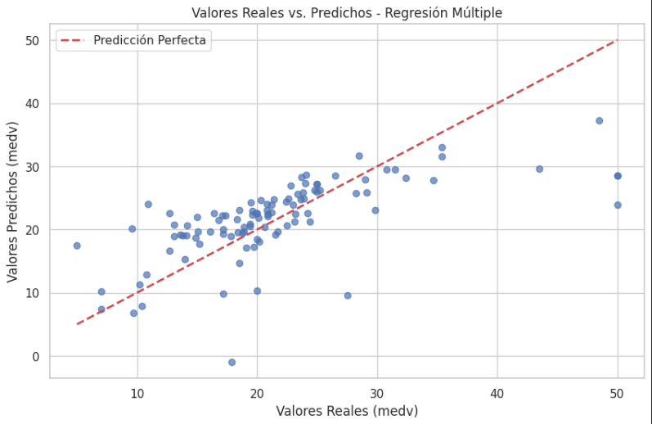
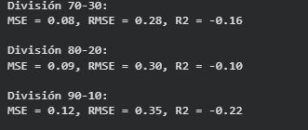

PREDICCIÓN Y HALLAZGOS
MÉTRICAS
PREDICCIÓN
División (Entrenamiento-Prueba) | MSE | RMSE | R² | Interpretación sencilla
70%-30% (test_size=0.3) | 0.081 | 0.28 | -0.16 | Error más bajo, predicción algo mejor que con otras divisiones, pero R² negativo indica que el modelo no explica bien los precios.
80%-20% (test_size=0.2) | 0.089 | 0.30 | -0.10 | Error ligeramente mayor, R² negativo aún indica predicción deficiente.
90%-10% (test_size=0.1) | 0.121 | 0.35 | -0.22 | Mayor error, peor desempeño; modelo menos confiable con muy pocos datos de prueba.

Slide 8






LIMITACIONES Y RESTRICCIONES
RM y LSTAT son las variables que más influyen en la predicción de los precios de las viviendas.
La división 70%-30% del dataset produjo el error más bajo, mostrando que el tamaño del conjunto de entrenamiento y prueba afecta la precisión.
El modelo logra predecir los precios con cierta aproximación, aunque el R² negativo indica que no explica completamente la variabilidad.
El dataset es local e histórico, por lo que los resultados no se pueden generalizar a otras ciudades o contextos.
Se recomienda explorar más variables o modelos más complejos para mejorar la precisión de las predicciones.

